Slide 1
随 机 数 与 几 何 概 型
知识清单
1.几何概型的概念 : 对于一个随机试验，我们可以将每个基本事件理解为从某特定的几何区域内随机地取一点，某个随机事件的发生则理解为恰好取到上述区域内的某个特定区域内的点，如果该区域内的每一个点被取到的机会都一样，那么随机事件与几何区域就联系在一起．这里的区域可以是线段，也可以是平面图形或立体图形.如果每个事件发生的概率只与构成事件的长度(面积或体积)成比例，则称这样的概率模型为几何概率模型，简称几何概型．
2.几何概型的特点 :(1)无限性，即试验中所有可能出现的结果(基本事件)有无限多个． (2)等可能性，即每个基本事件出现的可能性相等．

Slide 2
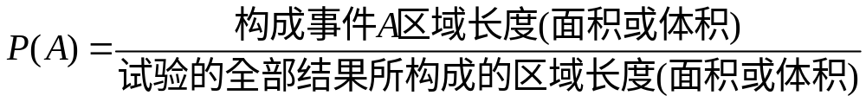
3．几何概率的计算
4．随机数是在一定范围内随机产生的数，并且在这个范围内得到每一个数的机会均等．
随机数的一个重要应用就是用计算机产生随机数来模拟设计试验．

Slide 3
5．模拟是利用模型来研究某些现象的性质的一种有效方
法，可以节约大量的人力和物力．
几何概型也是一种特殊的概率模型，它与古典概型的
区别在于试验的结果不是有限个，它的特点是试验结果在
一个区域内均匀分布，所以随机事件的概率大小与随机事
件所在的区域的形状、位置无关，只与该区域的大小有关．
本节的重点是：①几何概型概率的计算；②体会随机模
拟中的统计思想：用样本估计总体．本节的难点是：①如何
把未知量的问题转化为几何概型求概率问题；②设计和运
用模拟方法近似计算概率．

Slide 4
一. 与长度有关的几何概型
对于几何概型，关键是要构造出随机事件对应的几何图形，利用几何图形的几何度量来求随机事件的概率．若一次试验中所有可能结果和某个事件A包含的结果(基本事件)都对应一个长度，如线段长、时间区间、距离路程等，那么只需求出各自相应的长度，然后运用几何概型概率的计算公式即可求出事件A发生的概率．

Slide 5
例1.取一根长度为3m的绳子，拉直后在任意位置剪断，
那么剪得两段都不少于lm的概率有多大?
分析:从每一个位置剪断都是一个基本事件，剪断位置可以是长度为3m的绳子上的任意一点，其基本事件有无限多个，所以属于几何概型问题．又剪断的位置可以在绳子的任何位置，所以该试验的基本事件对应线段长度．
解:记“剪得两段都不少于lm”为事件A，把绳子三等份，于是当剪断位置处在中间一段上时，事件A发生，由于中间一段的长度等于绳长的1/3，即为1m，所以事件A发生的概率是P(A)=1/3．

Slide 6
例2.某市—公交车站点每隔10分钟有一班公交车通过，求乘客候车时间不超过4分钟的概率.
分析:由题意可知所求的问题为几何概型，等候时间属于长度区间，即该试验的基本事件是区间长度．
根据几何概型概率的计算公式，可计算结果.
解:设乘客到达车站的时间是随机的，由题意，事件“乘
客候车时间不超过4分钟”对应的时间长度为4，而公交车
到达间隔为10分钟，有几何概型概率的计算公式得
P(A) =区间(0,4)的长度/区间(0,10)的长度=0.4

Slide 7
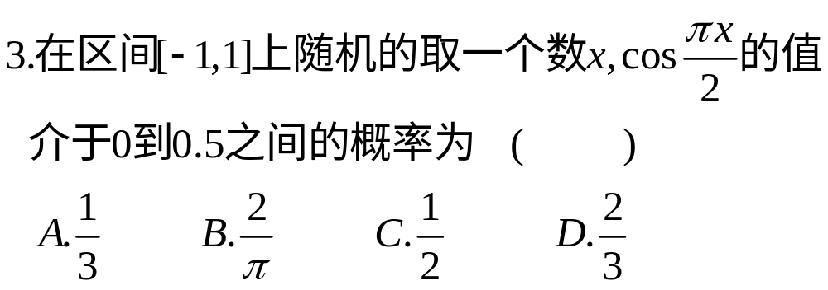

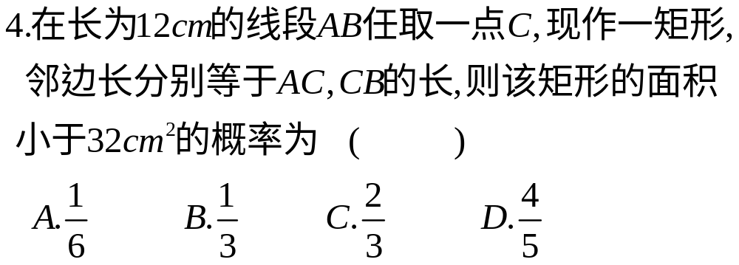
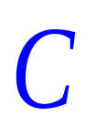

Slide 8
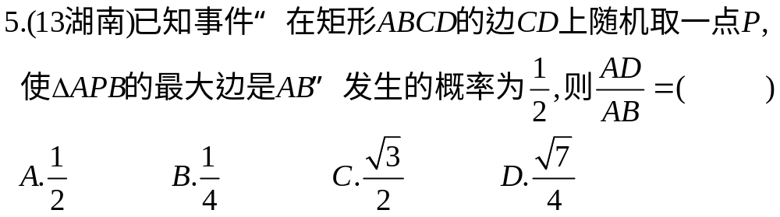


Slide 9
二.与面积有关的几何概型
一般地，如果每个基本事件可以理解为从某个特定的
几何区域内随机地取一点，某个随机事件的发生则理解为
恰好取到上述区域内的某个指定区域内的点，且该区域中
每一点被取到的机会都一样，这样的概率模型就可以用几
何概型来解．这里的区域可用其面积表示，对于一个具体的
问题能否用几何概型概率公式计算其概率，关键是能否将
问题几何化．具体思考方法如下：
①适当选择观察角度；
②把基本事件转化为与之对应的区域，并计算出相应的
面积；
③把随机事件A转化为与之对应的区域，并计算出相应的
面积；
④利用概率公式计算．

Slide 10
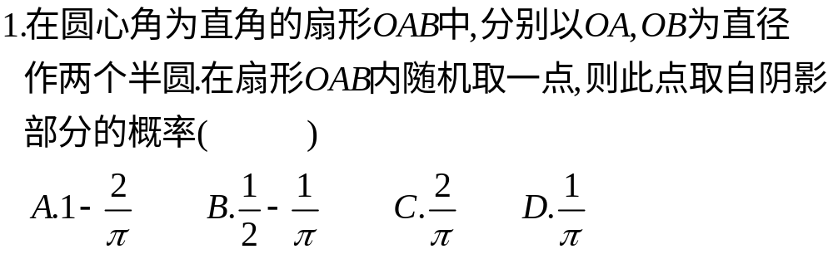

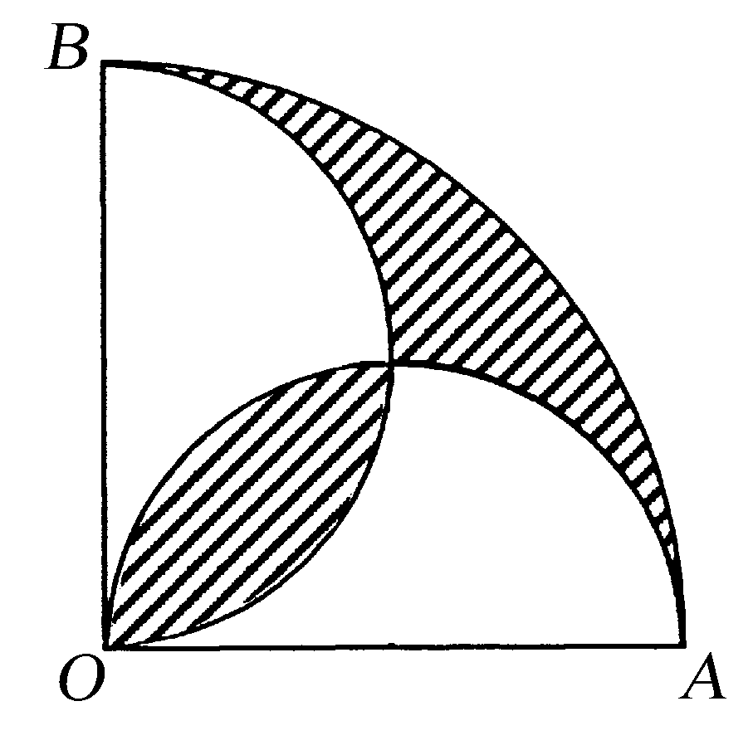

Slide 11
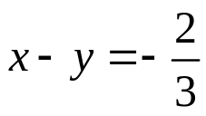

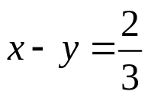


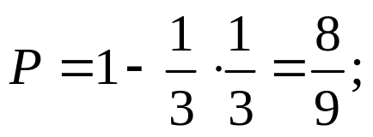
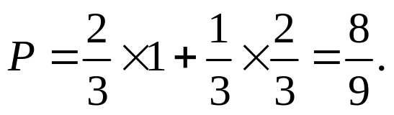
2.两人约定在20:00到21:00之间相见，并且先到者必须等迟到者40分钟方可离去.如果两人出发是各自独立的，在20:00至21:00各时刻相见的可能性是相等的，求两人在约定时间内相见的概率.
分析 两人不论谁先到都要等40分钟，即2/3小时,设两人到的时间分别为x、y,则当且仅当|x-y|≤2/3时，两人才能见面，因而此问题转化为面积性几何概型.
解 设两人分别于x时和y时到达约见地点，要使两人能在约定的时间范围内相见，当且仅当|x-y|≤2/3.
如图两人到达约见地点的所有
时刻（x,y）的可能结果可用图中
的单位正方形内（包括边界）的点来表示；
两人能在约定的时间范围内相见的所有时刻
（x,y）的各种可能结果可用图中的阴影部分（包括边界）的点来表示.

Slide 12
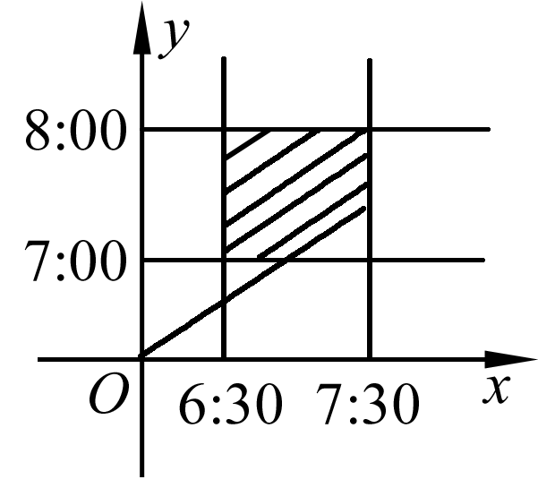
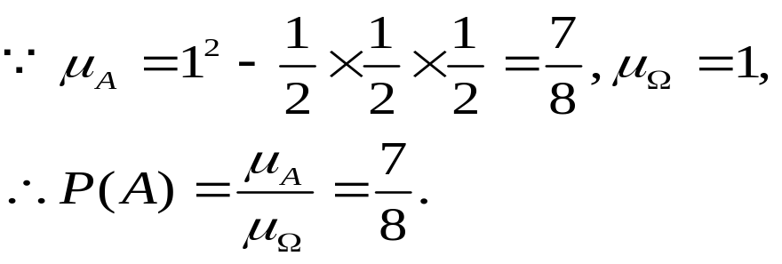
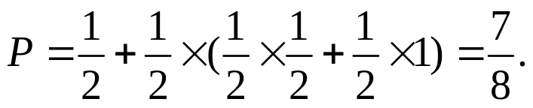
3. 送报人每天早上6：30至7：30之间把刘师傅订的报纸送到刘师傅家，若刘师傅离开家去上班的时间在7：00至8：00之间，问：刘师傅在离家前收到报纸的概率是多少？
解析：设“刘师傅在离家前收到报纸”为事件A，
在平面直角坐标系内，以x和y分别表示报纸
送到的时间和刘师傅离家的时间，则刘师傅
能收到报纸的充要条件是x≤y，而（x,y）的
所有可能结果是边长为1的正方形，刘师傅在
离家前收到报纸的可能结果为图中的阴影部分.

Slide 13


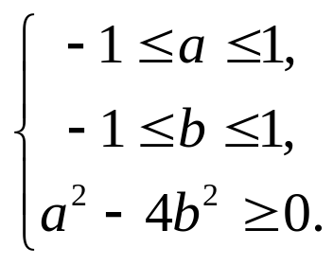
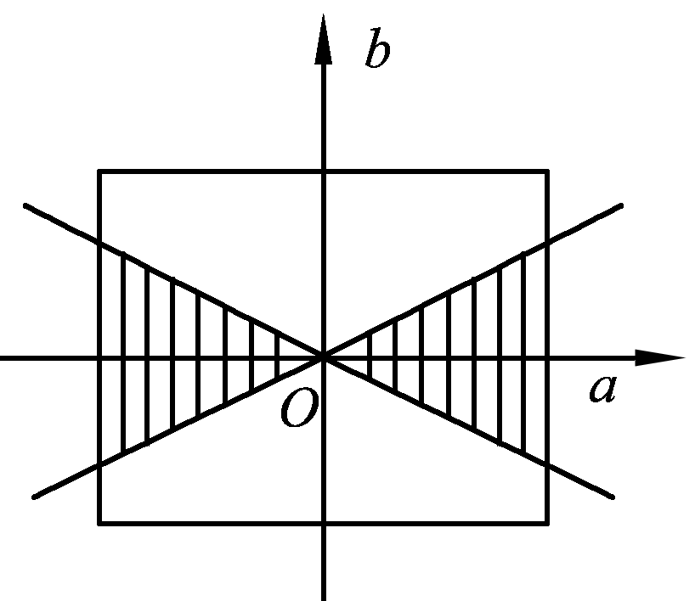

4.设 则关于x的方程
有实根的概率是 .
解析:由题意知方程有实根满足条件
作平面区域如图.
由图知阴影面积为1，总的事件对应面积为正方形的面积4，故概率为 .
答案：

Slide 14
三.与体积有关的几何概型
对于几何概型，关键是构造出随机事件中对应的几何图形，利用几何图形的几何度量来求随机事件的概率．这里的图形若与体积有关时，只需把该试验的所有结果对应体积求出，把某个事件对应体积确定，就可利用几何概型概率公式进行计算．
例1.在1000升高产抗虫棉花良种中不慎混入了一粒带枯萎病的棉花种子，从中随机取出10升，则取出的棉花种子中含有带枯萎病种子的概率是 ．
解析：取出10升种子，其中“含有病种子”这一事件记为A，由于从1000升种子中任取10升，每一粒种子被取出的可能性均等，可认为取这10升种子的结果有无限多个，则该试验属于几何概型．该试验的各个结果(基本事件)对应于相应的体积，按照几何概型概率计算公式，可得P(A)=10/1000=0.01 .

Slide 15

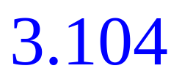
综合练习
1.向一长度为1的线段内随机投点，则事件“该点命中线段的中点”的概率为 ( )
A. 0 B. 0.5 C. 1 D. 0.25
2. 在图的正方形中随机撒一把芝麻,
用随机模拟的方法来估计圆周率 的值.
如果撒了1000个芝麻,落在圆内的
芝麻总数是776颗,那么这次模拟中
π的估计值是_________.(精确到0.001)

Slide 16
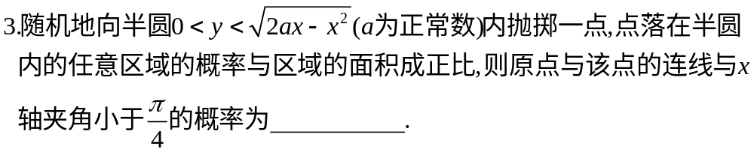
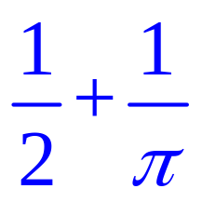
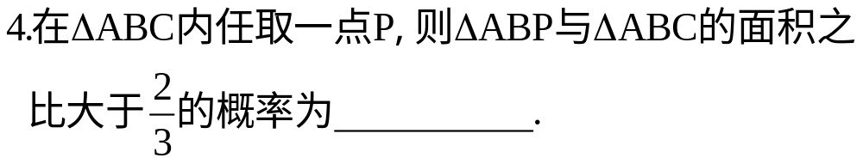

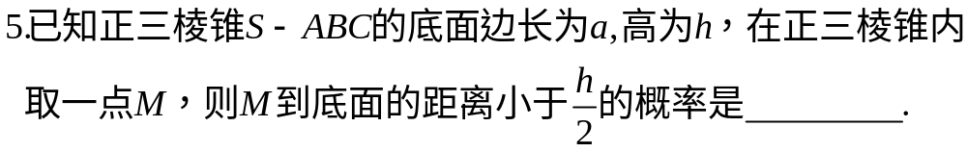

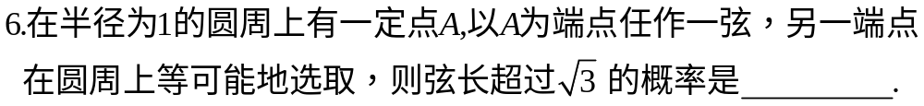


Slide 17
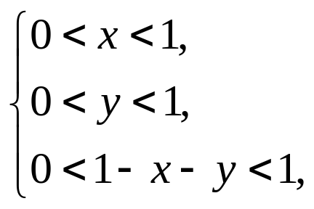
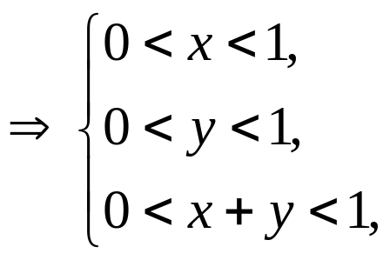
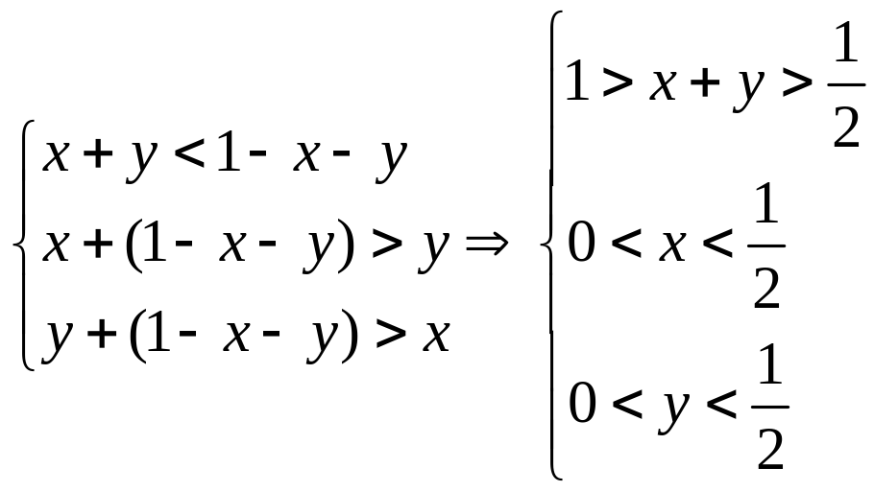



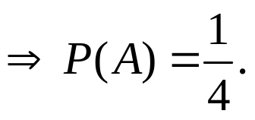


三.解答题
1.将长为1的线段折成3段，求3段能构成三角形的概率.
略解：

Slide 18
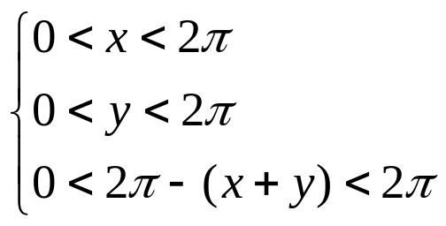
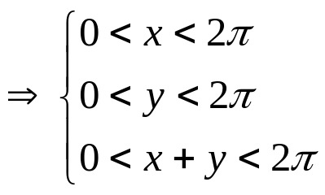


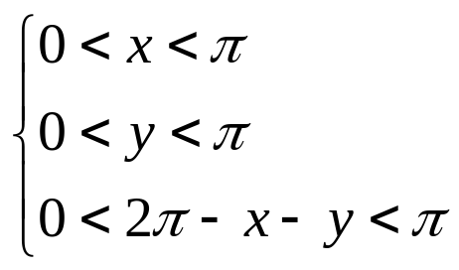

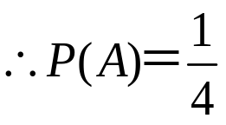
2.在半径为1的圆周上随机取三点A,B,C ，求△ABC 是锐角三角形的概率．是直角三角形与纯角三角形的概率又各是多大？
解：设构成三角形的事件为A，三角形的三个顶角所对的圆心角分别为x,y, 2π-x-y ，
满足条件的三角形的为：
是直角三角形的概率为0，是纯角三角形的概率是3/4.

Slide 19
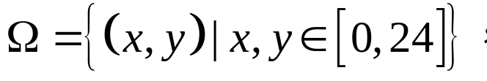
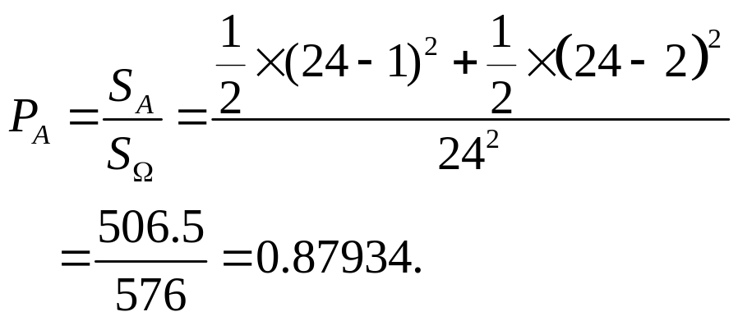





3.甲、乙两船驶向一个不能同时停泊两艘船的码头,它们在一昼夜内到达码头的时刻是等可能的,如果甲船停泊时间为1h,乙船停泊时间为2h,求它们中的任意一艘都不需要等待码头空出的概率.
解:设甲、乙两艘船到达码头的时刻分别为x、y, 两艘船都不需要等待码头空出为事件A,
要满足A,则y-x>1 或x-y>2

